Slide 1
Bilim
Prof. Dr. Hilal Özdağ

Slide 2
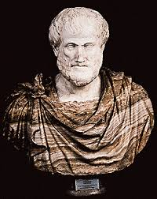
Aristo MÖ 384-322
Bilim ve bilim felsefesinin kurucusu.
Fizik, astronomi, psikoloji, biyoloji, kimya, mantık, matematik ve epistemoloji ilk kez onun yazdığı metinlerde yer almıştır.
Epistemology — branch of philosophy that deals with what knowledge is, how we come to accept some things as true, and how we justify that acceptance.

Slide 3
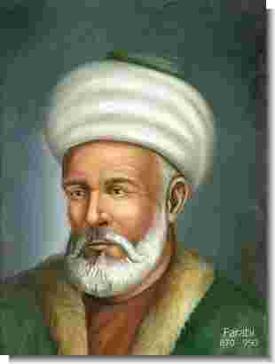
Farabi 870-950
Yorumları ve incelemeleri sayesinde Farabi ortaçağ islam aydınları arasında Muallim-i Sânî ya da Hace-i Sâni (İkinci Üstad / Magister secundus) olarak bilinir. Hace-i Evvel (Birinci Üstad / Magister Primus) ise Aristo'dur.
Farabi'nin bu büyük katkısının yanında İkinci Üstad kabul edilmesinin ana nedeni İbn-I Haldun'a göre onun mantık alanında yaptığı çalışmalardır.[7] Farabi, Aristo'nun 6 ciltlik temel mantık kitabı Organon'un tüm bölümlerini içeren çeviriler ve şerhler kaleme aldı ve Organon’u iki bölüm daha ekleyerek 8 kitaba çıkardı. Mantık ifadeleri, onu ifade etmek için kullanılan dil ve bilgi ile ilişkili olduğu için Farabi'nin mantık dışında dil felsefesi ve epistemoloji üzerinde de yoğun şekilde durduğu görülür.

Slide 4
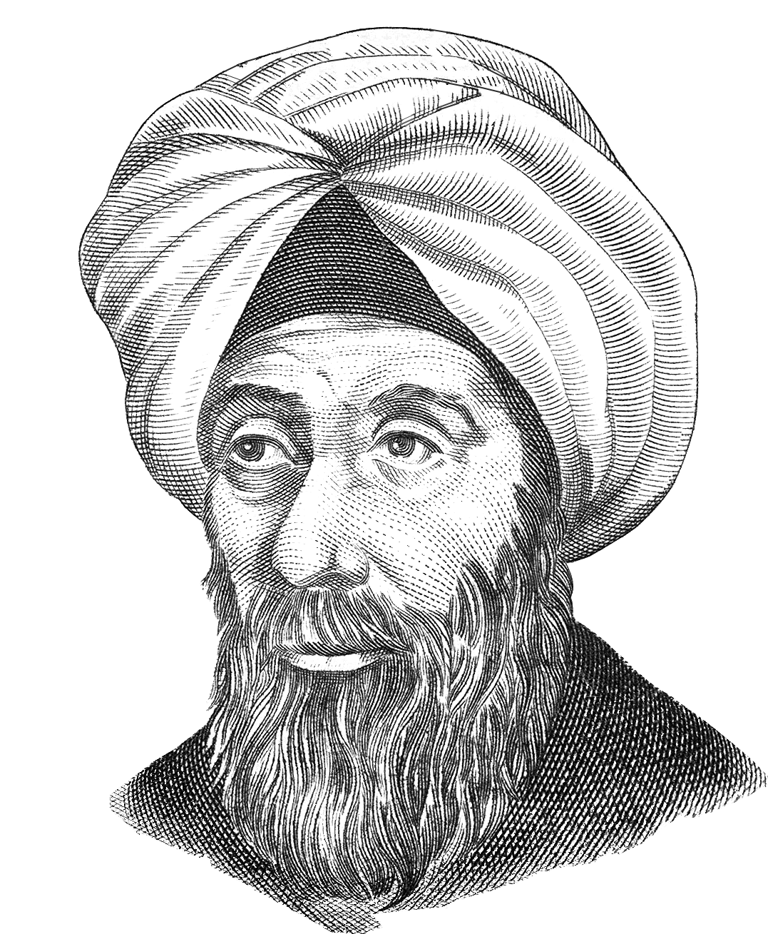
İbn-i Heysem 965-1038
Gözlem
Problemin belirlenmesi
Hipotezin oluşturulması
Hipotezin deney ile test edilmesi
Deneysel sonuçların analizi
Verinin yorumlanması ve sonuçların çıkarılması
Bulguların yayınlanması

Slide 5
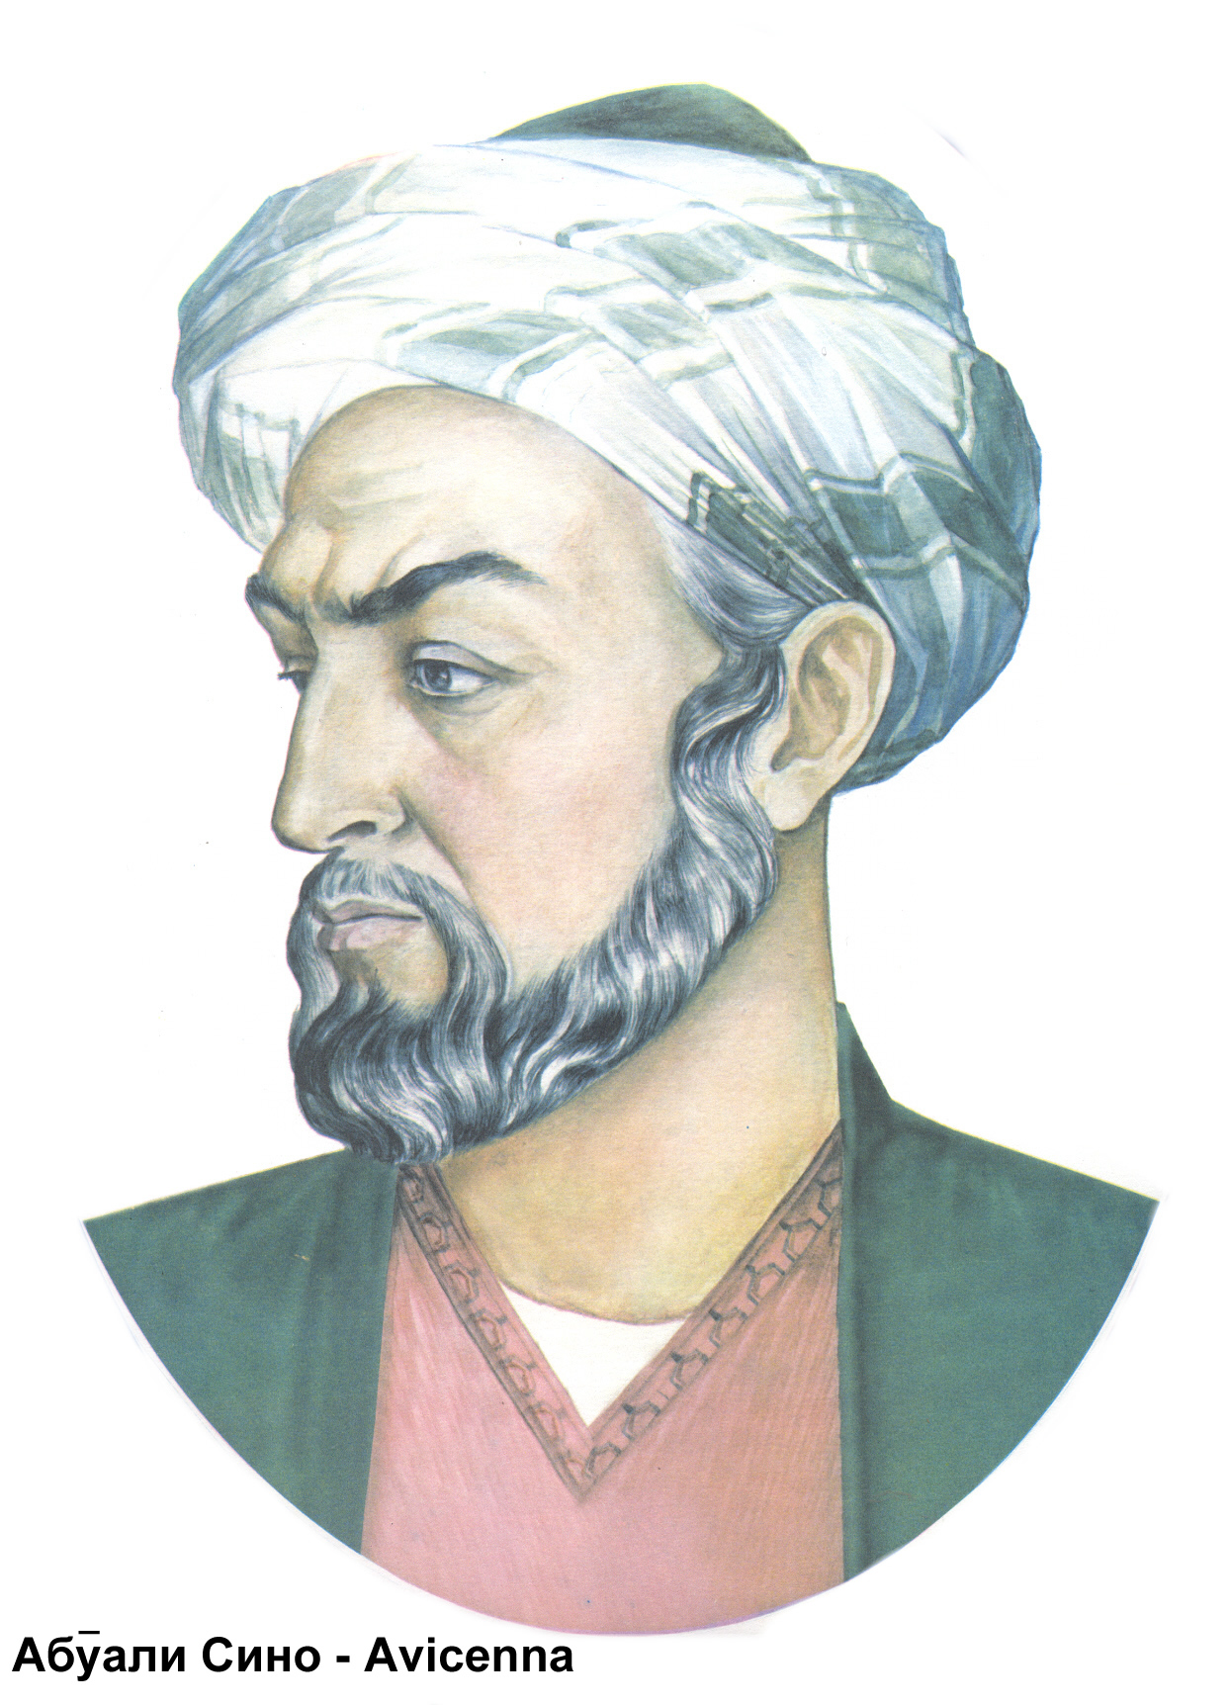
İbn-i Sina 980-1037
Induction — method of reasoning in which a generalization is argued to be true based on individual examples that seem to fit with that generalization. For example, after observing that trees, bacteria, sea anemones, fruit flies, and humans have cells, one might inductively infer that all organisms have cells.
İyileşme Kitabı’nda bilim felsefesini tartışmış sorgulamanın ilk bilimsel metodlarını tanımlamıştır.
Aristo’nun posteriyör analitiğini tartışmaya açmış ve önemli noktalarda ayrılmıştır.
Şu soruları sormuştur:
Bilimin öncelikli prensiplerine nasıl ulaşılır?
Bir bilim insanı daha temel önermelere dayanmadan tümden gelimci bilimde ilk aksiyom veya hipotezlere nasıl ulaşır?
İbni Sina’ya göre ilk prensiplere ulaşmak için iki metod tanımlar:
Aristo’nun indüksiyonu/istikra
İnceleme ve deneme metodu (tecrübe)
İbni Sina, Aristo’nun indüksiyonunu eleştirmiş ve “evrensel, mutlak ve kesin önermelere götürmüyor” demiştir.
Kendi metodu ise bilimsel sorgulama için deneysel metodu içerir.

Slide 6
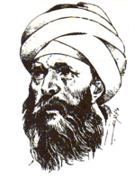
İmam-ı Gazali 1058-1111
İhya-u Ulumiddin
Felsefe'ye gelince: Felsefe başlı başına bir ilim değildir. Çünkü Felsefe de dört bölümden meydana gelen bir ekoldür.
1. Hendese ve Hesâb İlmi Bu iki ilim daha önce de bildirdiğimiz gibi mübahdır. Ancak bu ilimler vasıtasıyla haddi tecavüz ederek harama girmesi muhte mel olan kimselerin bu ilimlerle uğraşmaları yasaktır; zira bu iki ilmi tahsil edenlerin çoğu hududu aşmış ve bid'atlara sapmışlardır. Zayıf kimselerin bu ilimlerle uğraşmaktan mene dilmeleri, bu iki ilimin bizatihi haranı olmalarından değil, o kimselerin zayıf olmalarındandır. Bu tıpkı yüzme bilmeyen bir çocuğun dere kenarına bırakılmaması veya yeni müslüman olan bir kimsenin İslâm dininden dönmemesi için kâfirlerle teşrik-i mesâi etmesinin yasaklanması gibidir. Aslında imanı kuvvetli olan kimsenin, kendiliğinden eski arkadaş ve dindaşlarıyla alâ kasını kesip, onlarla birlikte olmayı kendisine yasak edeceği açıktır.
2. Mantık İlmi Mantık İlmi delilin şartlarından ve mahiyetinden bahseder. Delilin şartlarını ve târifini bildirir. Bn iki konuda da Kelâm İlmine dahildir.
3. ilâhiyat İlmi İlâhiyat İlmi Allah'ın zâtından ve sıfatlarından bahsetmekte dir. Bu ilim de Mantık İlmi gibi Kelâm'a dahildir.
Felsefeciler bu ilimlerden ayrı bir bölüm meydana getirememişlerdir. Ancak bir kısmı küfür, bir kısmı da bid'at olan birtakım mezheplerin doğmasına sebep olmuşlardır. Felsefecilerin durumu tıpkı i'tizal ekolünün başlıbaşına bir ilim olmadığı halde, kelâmcı, müdekkik ve mütefekkirlerden bir grup mutezilî âlimin birtakım bâtıl inançlar ortaya atıp, bu fikir lerle insanların düşüncelerini bulandırmalarına benzer.
4. Tabiat (Fizik) İlmi Bu ilim, bir kısmıyla şeriat ilmine ve hak dine ters düşmektedir. Bunun esası cehalete dayanmaktadır. Bu nedenle ilim değildir ki ilim sınıfına dahil olabilsin. Tabiat îlmi'nin bir bölümü de varlıkların sıfatlarından, hususiyetlerinden, nasıl değişim geçirdiklerinden ve nasıl başka şeylere dönüşeceğinden bahseder.

Slide 7
İbn-i Tufeyl 1105-1185
İnsanın tabii çevresiyle girdiği etkileşim, fıtratındaki bilme ve yapma kapasitelerini aşama aşama geliştirir.
Bu epistemolojide gözlem ve deney, fıtratta var olan akıl yürütme kapasitesini harekete geçirmekte, dolayısıyla bilginin oluşumu için akıl da devreye sokulmaktadır. Çünkü gözlem ve deney verilerini karşılaştırma ve böylece henüz gözlenmeyen hakkında bir teorik sonuca ulaşma, her şeyden önce tümevarım denilen akıl yürütme biçimine ihtiyaç hissettirecektir.
Tüme varmak için sonsuz ölçüde deney ve gözlem yapılamayacağına göre olması gereken zihnî sıçramada sezgi de kaçınılmaz olarak rol oynayacaktır. Nihayet bir defa tümel kavrama ulaşıldığında bu teorik bilginin tek tek olgulara uygu­lanması da tümdengelim yöntemini gerektirecektir.

Slide 8
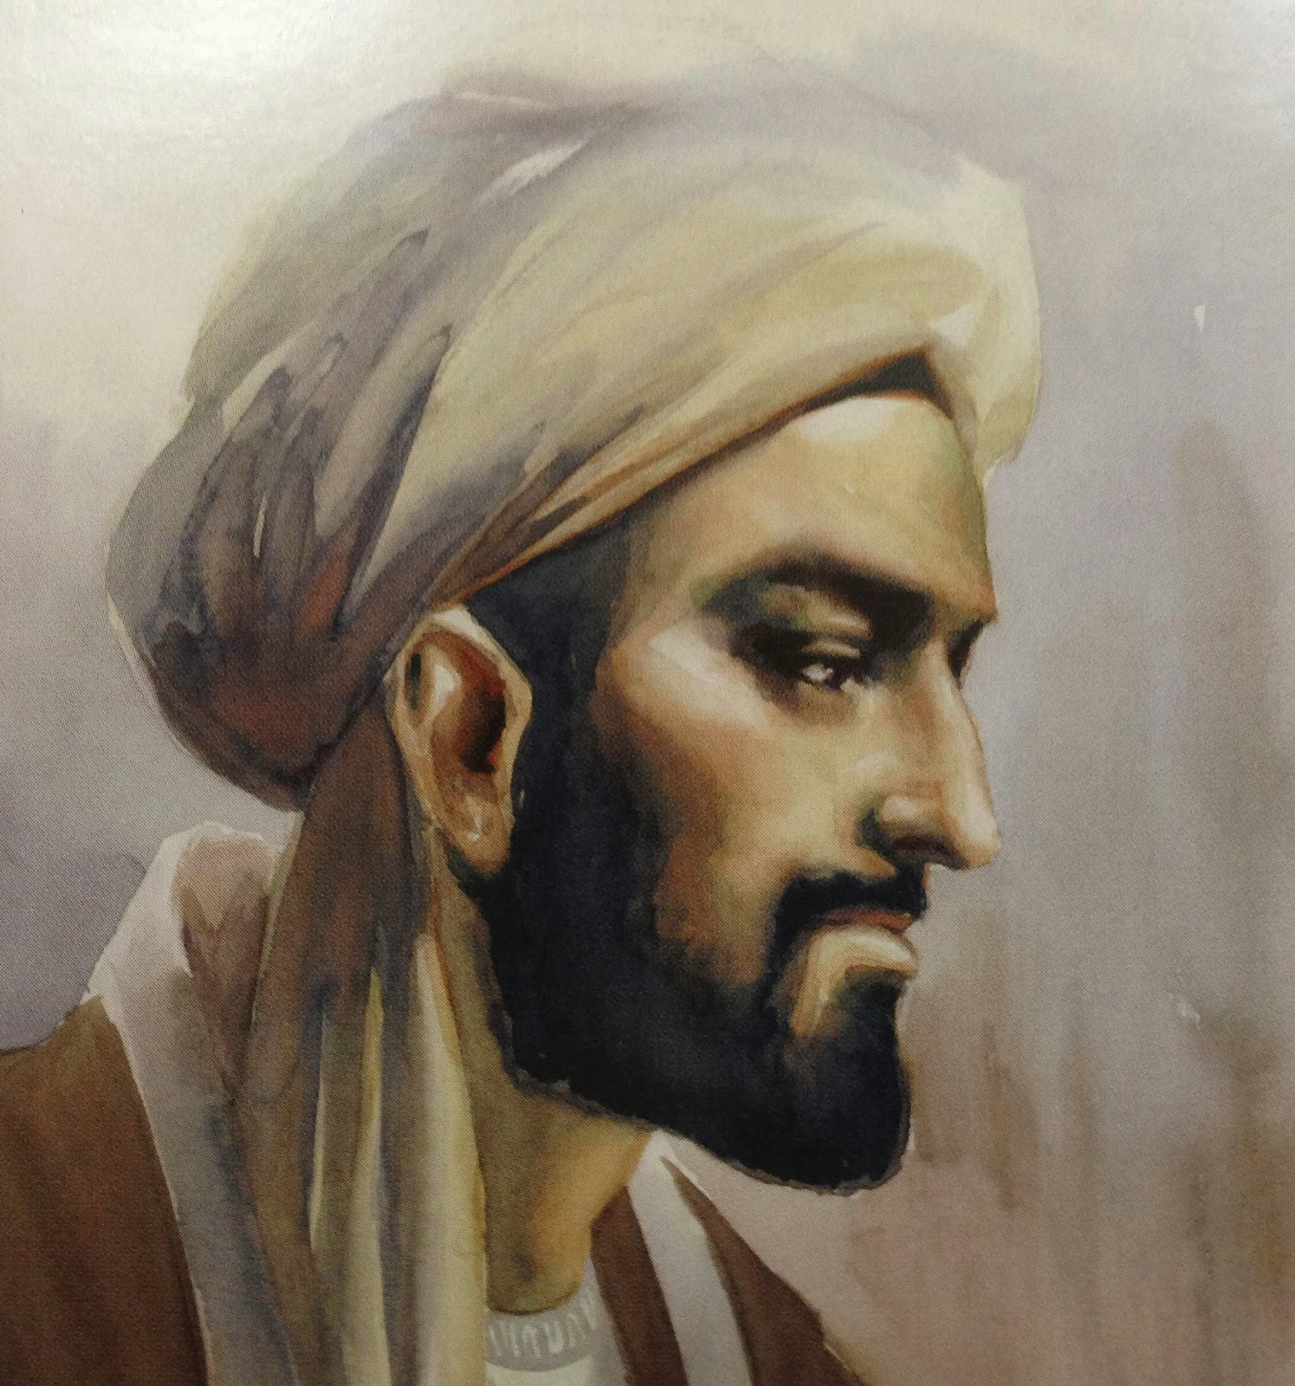
İbn-i Haldun 1332-1406
İbn-i Haldun, henüz gençliğinde yazdığı Şifâu’s-Sâil adlı tasavvufa dair kitabında iki tür ilim olduğunu belirtir:
Birincisi cisim âlemine ilişkin olan "kesbî" ilimler,
diğeri ise ruhlar âlemine ilişkin olan "vehbî" ilimlerdir.
Kesbî ilimler mantık, tabiat, metafizik ve matematiksel ilimlerden oluşur. Matematiksel ilimler de kendi içinde hendese, aritmetik, musiki ve astronomi olarak dört kısımdan oluşur.
"Vehbî" ilimler ise ruhlar âleminden melekler aracılığıyla yapılır. En yüce ilim bu ilimdir. Vahiy bu ilimi elde etmenin en üst aşaması iken daha alt bir aşamada "kalbe üfleme" yer alır. Bu iki aşamanın da altında ise "kalbe doğma şeklinde başka bir aşama vardır.

Slide 9
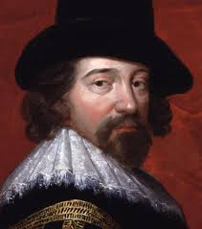
Francis Bacon 1561–1626
Bilim insanlarının gerçekleri gözlem ve deneye dayandırıp doğadaki paternlere dair indüktif çıkarımlar yaptığı bir bilimsel yaklaşımı desteklemiştir.

Slide 10
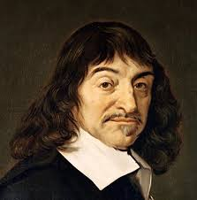
Rene Descartes 1596–1650
Deduction — method of reasoning in which a conclusion is logically reached from premises. For example, if we know the current relative positions of the moon, sun, and Earth, as well as exactly how these move with respect to one another, we can deduce the date and location of the next solar eclipse.
Matematikçi, bilim insanı, filozof. Descartes bilimsel metod olarak ilk prensiplerden yapılan tümdengelim yaklaşımını destekler. İmam-ı Gazali’nin şüpheciliğinden etkinlendiği bilinir. Fikir ve matematiği Newton’ı etkilemiştir.

Slide 11
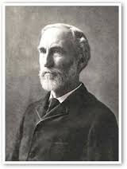
Piere Duhem 1861–1916
Fizikçi ve filozof. Ampirisizmin aşırı formunu savunmuştur. Atom ve molekül gibi gözlemlenemeyen ve teorilerimize dayanarak tahmin ettiğimiz varlıkların gerçekliğinden sonuçlara varamayacağımızı savunmuştur.

Slide 12
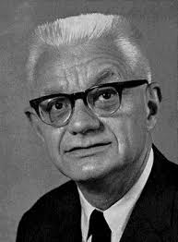
Carl Hempel 1905-1997
Bilimsel açıklama ve teori doğrulanması ile ilgili etkili teoriler geliştirmiştir. Bir fenomenin ancak doğa kanununun mantıklı bir sonucu olarak görüldüğünde açıklanmış olacağını savunmuştur.

Slide 13
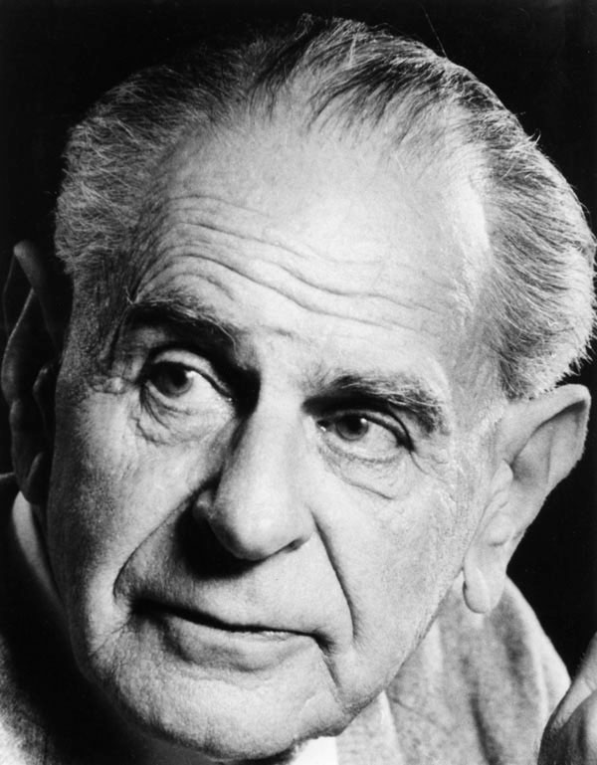
Karl Popper 1924-1994
Yanlışlayabilmenin (falsifiye) bilimsel teorilerin temeli ve bilim insanlarının uygulaması gereken doğru metodoloji olduğunu savunmuştur.
Bilim insanlarının teorilerine her zaman şüpheci bir gözle bakması ve teorilerini yanlışlayabilecekleri her fırsatı değerlendirmeleri gerektiğine inanmıştır.

Slide 14
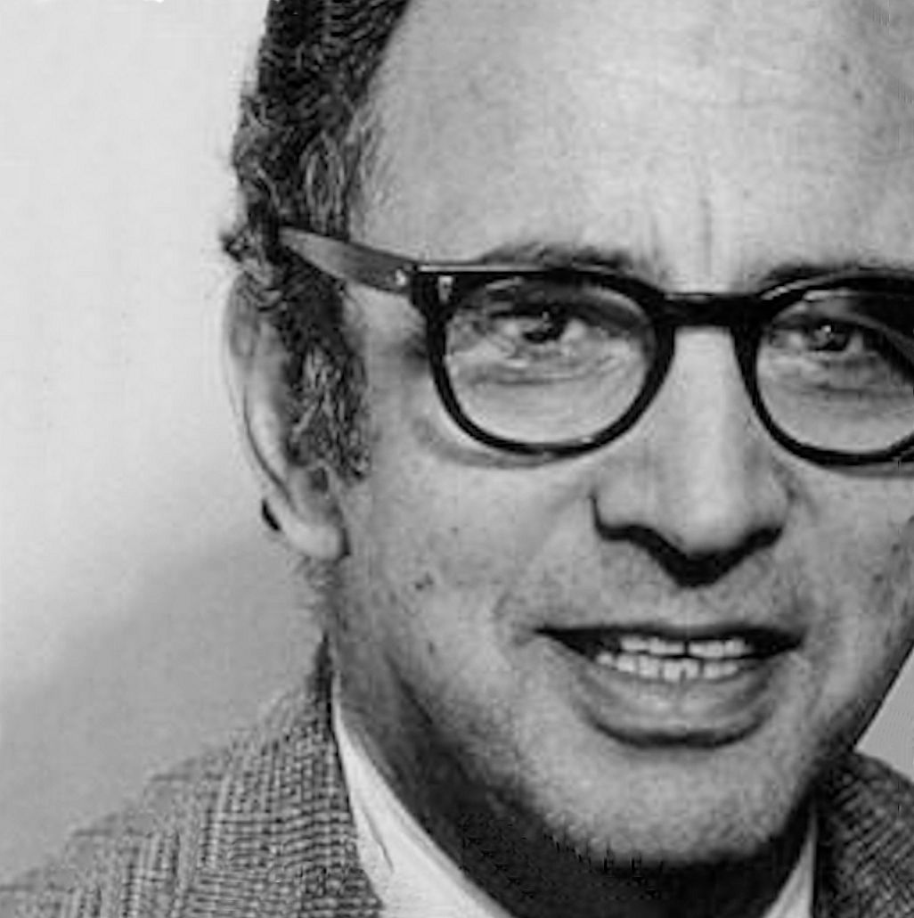
Thomas Kuhn 1922-1996
Tarihçi ve filozof.
Popper gibi mantıksal ampirisistler tarafından oluşturulan bilim resminin bilim tarihini yansıtmadığını savunmuştur.
Kuhn bilimi, bilim insanlarının yapbozları belirli bir çerçeve veya paradigma içinde çözdüğü normal bilim ile paradigmanın devrildiği devrimci bilim olarak birbirinden ayırmış olması ile ünlüdür.

Slide 15
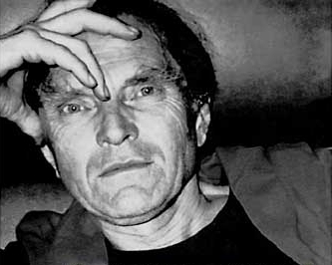
Paul Feyerabend 1924-1994
Bilim felsefesinin asisi.
Hiçbir bilimsel metod olmadığını savunmuştur.
Ona göre bilim insanlarının yeni fikirlerin ortaya çıkması için ne gerekiyorsa onu yapmaları ve diğerlerinin bunu kabul etmesi için ikna etmeleri gerektiğini yazmıştır.

Slide 16
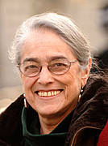
Evelyn Fox Keller 1936-
Fizikçi, tarihçi ve feminist bilim felsefesinin öncülerindendir.
Barbara McClintock ve 20. yüzyılda genetiğin tarihine dair yaptığı çalışmalarla tanınır.

Slide 17
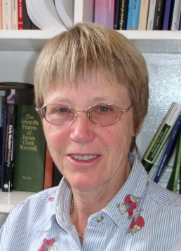
Nancy Cartwright 1944-
Fizik filozofu.
Fizik kanunlarının doğruyu söylemediğini bu kanunların yalnızca ideal şartlar içinde geçerli olduğunu söyler
Causation, olasılığın yorumları, kuantum mekaniği ve modern bilimin metafizik temelleri üzerinde çalışmıştır.

Slide 18
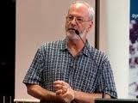
Elliott Sober 1948-
Evrimsel biyolojinin kavramsal temelleri ve parsimoni üzerindeki çalışmaları ile tanınır.
Grup seçimi biyoloji teorisine önemli katkıları vardır.

Slide 19
Epistemology — branch of philosophy that deals with what knowledge is, how we come to accept some things as true, and how we justify that acceptance.
Empiricism — set of philosophical approaches to building knowledge that emphasizes the importance of observable evidence from the natural world.
Induction — method of reasoning in which a generalization is argued to be true based on individual examples that seem to fit with that generalization. For example, after observing that trees, bacteria, sea anemones, fruit flies, and humans have cells, one might inductively infer that all organisms have cells.
Deduction — method of reasoning in which a conclusion is logically reached from premises. For example, if we know the current relative positions of the moon, sun, and Earth, as well as exactly how these move with respect to one another, we can deduce the date and location of the next solar eclipse.
Parsimony/Occam's razor — idea that, all other things being equal, we should prefer a simpler explanation over a more complex one.
Demarcation problem — the problem of reliably distinguishing science from non-science. Modern philosophers of science largely agree that there is no single, simple criterion that can be used to demarcate the boundaries of science.
Falsification — the view, associated with philosopher Karl Popper, that evidence can only be used to rule out ideas, not to support them. Popper proposed that scientific ideas can only be tested through falsification, never through a search for supporting evidence.
Paradigm shifts and scientific revolutions — a view of science, associated with philosopher Thomas Kuhn, which suggests that the history of science can be divided up into times of normal science (when scientists add to, elaborate on, and work with a central, accepted scientific theory) and briefer periods of revolutionary science. Kuhn asserted that during times of revolutionary science, anomalies refuting the accepted theory have built up to such a point that the old theory is broken down and a new one is built to take its place in a so-called "paradigm shift."

